Slide 1
Министерство Образования Республики Башкортостан Государственное Автономное Профессиональное Образование Учереждение Уфимский Топливно -Энергетический Колледж
Специальность:13.02.05
Питательные насосы
Презентация по "Гидравлике "
Выполнил студент группы 2Т Игнатьева Екатерина Анатольевна
Преподаватель : Валеева Зульфия Азатовна
г.Уфа 2021г.

Slide 2
Питательные насосы
Питательные насосы - это специальные насосы, которые предназначаются для «питания» котлов электростанций, и промышленных паровых генераторов водой и удовлетворяют следующим требованиям: способность к перекачиванию воды высокой температуры (до 165 оС); способность поддержания высокого напора (Н) длительное время.

Slide 3
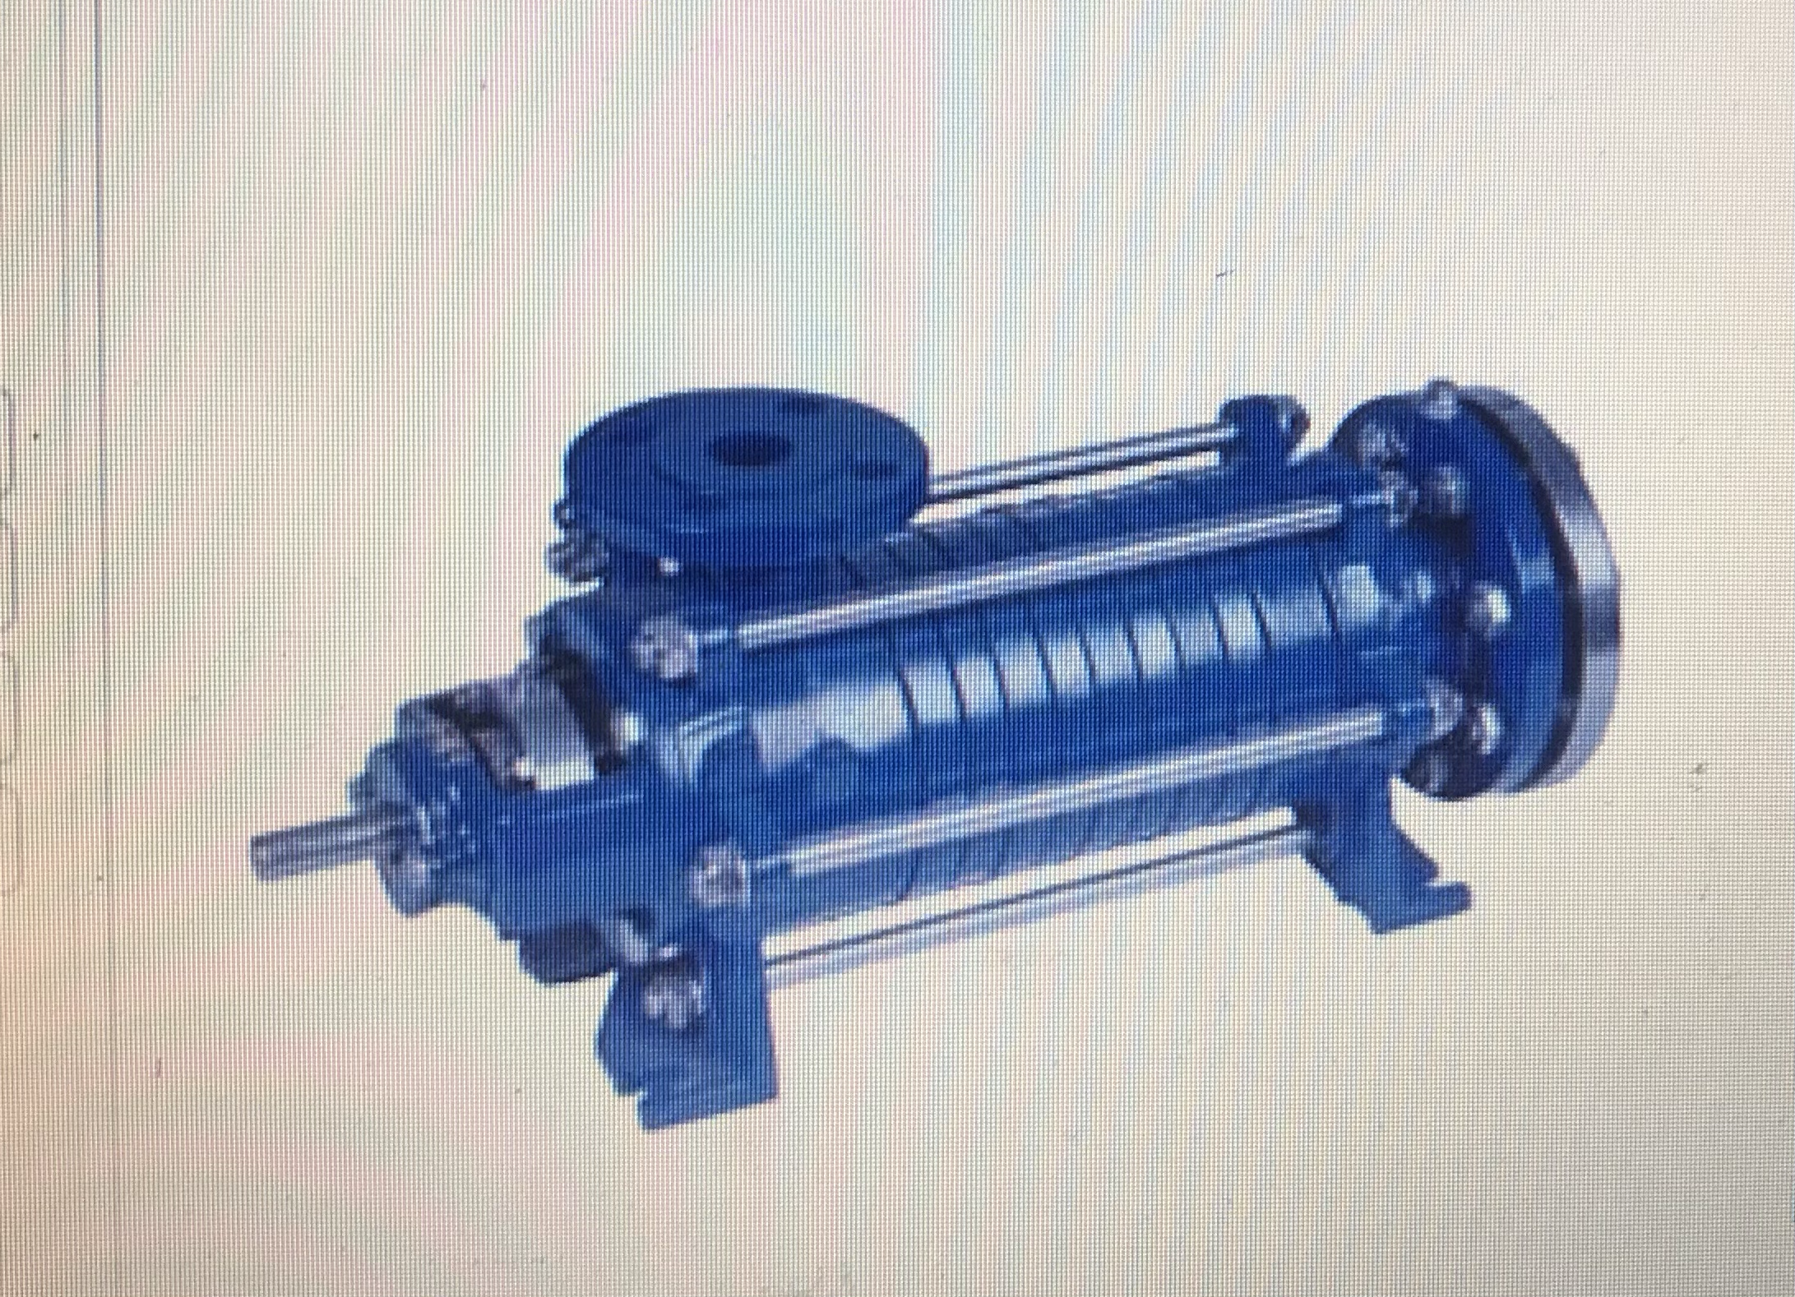
Питательные насосы
Питательные насосы – это специальные насосы, которые предназначаются для «питания» котлов электростанций, и промышленных паровых генераторов водой.
Питательный насос предназначен для подачи очищенной питательной воды в котел. Такое оборудование применяется на тепловых электростанциях, ими комплектуются парогенераторные установки месторождений нефти.
Питательные насосы котла подают воду в барабанные и прямоточные стационарные паровые котлы с давлением пара 3,9МПа; 9,8 МПа; 13,7 МПа и 25 МПа. Давление пара оказывает существенное влияние на конструктивную схему питательного насоса.

Slide 4
Содержание
Особенности конструкции
Какое назначение питательного насоса
Как устроен питательный насос
Питательные насосные установки

Slide 5
Особенности конструкции
Конструкция питательного насоса имеет секционную форму. Такой тип собирается из отдельных секций, которые состоят из одного действующего колеса и его руководящего аппарата. Секции, которые находятся с краю, вмещают всасывающие и напорные патрубки. Работа каждой секции зависит от работы другой при помощи работающих буртов. Секции соединяются благодаря стяжным болтам. Многое исходит от натиска, которое появляется приспособлением и периферийной скоростью на валу.

Slide 6
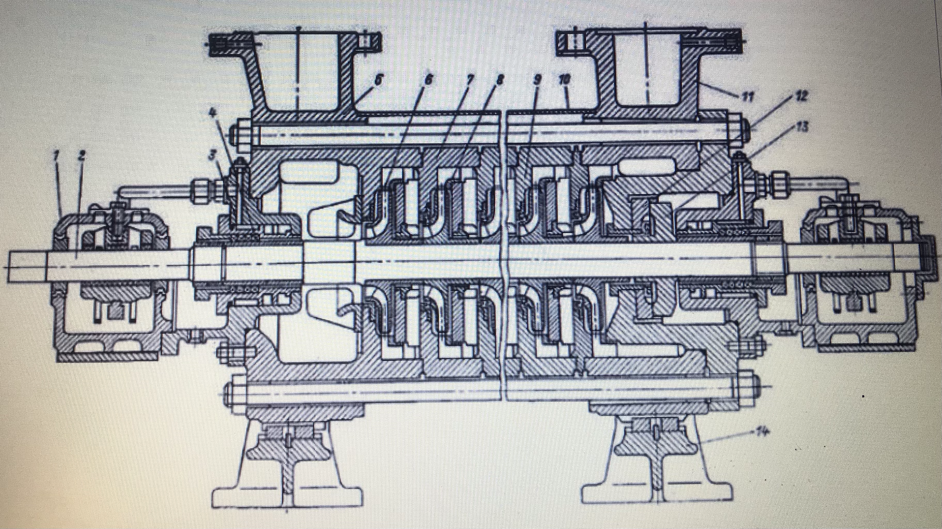
Какое назначение питательного насоса
Они предоставляют устройства, а именно: доставляется нужный уровень воды; есть возможность высоко установить устройство; гарантирована высокая эффективность работы.

Slide 7
Как устроено питательное оснащение
Питательные гидрооборудования для теплооснащений имеют типичную конструкцию, наполненную значительным составом стандартных атрибутов. Это и есть питательный насос паровых котлов. С виду можно понять, что у них горизонтальное расположение и присутствует ячеечный тип. Существуют особые технические требования к питательным насосам паровых котлов. Между стандартными деталями, такими как входящая и подающая натиск, крышками распределяются чугунные ячейки, где по напряженной посадке размещаются управляющие агрегаты и уплотнитель колес. Во время работы крышки с ячейками сходятся друг с другом внутренними болтами, таким образом, создавая основу приспособления. Заглушки и секции держатся вместе с помощью заточек. Герметичность соединений гарантируется во время железного контакта от напряжения затяжки болтов.

Slide 8
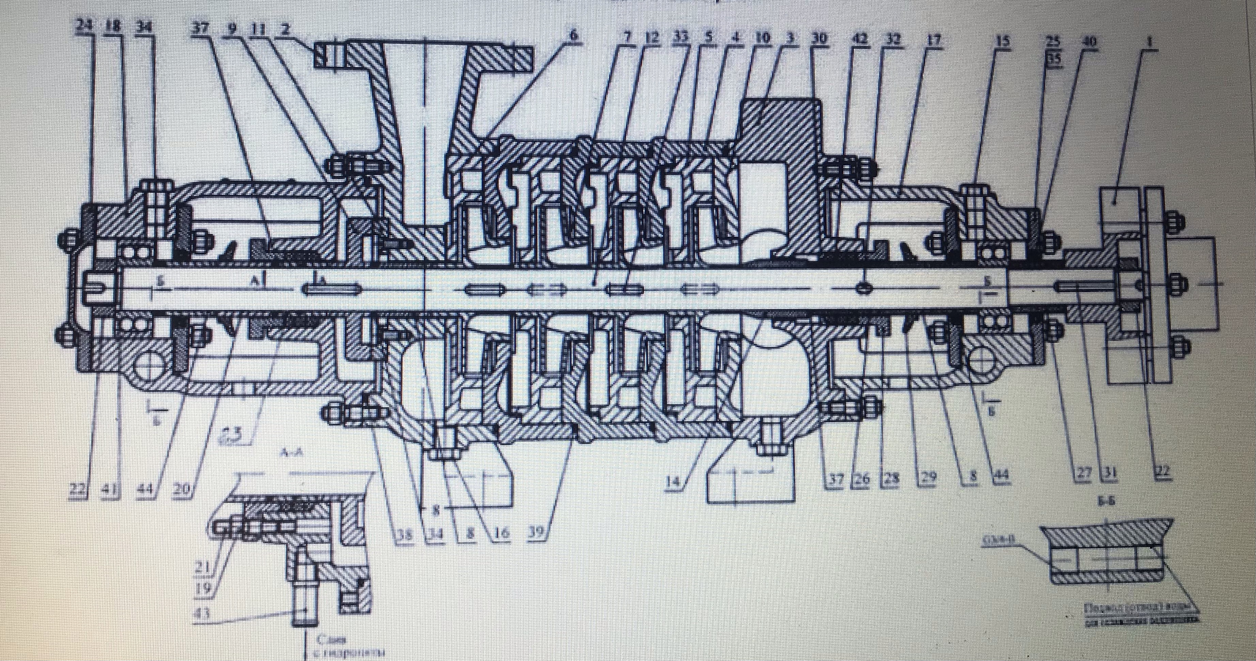

Slide 9
Питательные насосные установки
Питание котлов может быть групповым с общим для подключения котлов питательным трубопроводом или индивидуальным — только для одного котла. Включение котлов в одну группу по питанию допускается при условии, что разность рабочих давлений в различных котлах не превышает 15%. Питательные насосы, которые присоединены к общей магистрали должны иметь характеристики, допускающие параллельную работу насосов.

Slide 10
Для питания котлов водой допускается использование:
а) центробежных и поршневых насосов с электроприводом;
б) центробежных и поршневых насосов с паровым приводом;
в) паровых инжекторов;
г) насосов с ручным приводом;
д) водопроводной сети.

Slide 11
На корпусе каждого питательного насоса или инжектора должна быть прикреплена табличка, на которой указывают следующие данные:
а) название предприятия-изготовителя или его товарный знак;
б) заводской номер;
в) номинальная подача при номинальной температуре воды;
г) число оборотов в минуту для центробежных насосов или число ходов в минуту для поршневых насосов;
д) номинальная температура воды перед насосом;
е) максимальный напор при номинальной подаче. После каждого капитального ремонта насоса необходимо провести его опробование для определения подачи и напора.

Slide 12
Питательные насосы часто используются для подачи химически чистой воды в парогенераторы энергоблоков АЭС, в котельных, в теплоэлектростанциях, на промышленных предприятиях.Насосы питательные могут быть изготовлены в различных конструктивных исполнениях:- Вертикальные (ЦНСв) и горизонтальные (ЦВК);- Однокорпусные (ЦНСГ) или двухкорпусные;- Секционного (ЦНСв и ЦНСп) или спирального типа (ЦВК);- Одноступенчатые (с рабочим колесом двухстороннего входа (ЦНСп)), двухступенчатые (ЦВК) или многоступенчатые (с односторонним расположением рабочих колес (ЦНСГ));

Slide 13
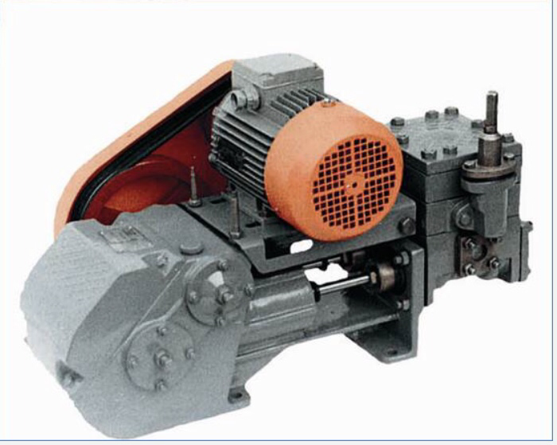
Отдельно можно выделить подпиточные насосы АН-2/16 – это поршневые насосы, имеющие напор до 16м и возможность подачи воды температурой до 105 оС. Они используются для водоподготовки и питания котельных агрегатов и парогенераторов малой мощности. Насосы данной серии мы отнесли к питательным, хотя они и не обладают всеми общепринятыми качествами насосов данного типа, однако, они выполняют все те же функции в меньших масштабах.

Slide 14
Питательные насосы работают под высоким давлением при высоких температурах, бескавитационность их работы обеспечивается путем применения рабочего колеса с расширенным входом, а также использования предвключенного колеса или насоса. Это значительно увеличивает срок службы рабочего колеса питательного насоса, что сильно сказывается на его надежности.

Slide 15
Насос объемного типа определенный объем жидкости, который перекачивается отсекается и перемещается от входного патрубка к напорному. При этом жидкости придается дополнительная энергия главным образом в виде давления

Slide 16
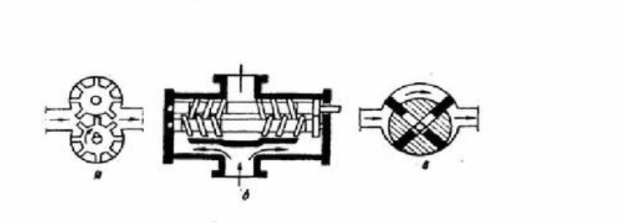
Объемные насосы разделяются на следующие группы: шестеренчатые, винтовые, диафрагмовые. а- шестеренчатые; б- винтовые; в- пластинчатые.

Slide 17
По свойствам жидкости, которая перекачивается насосы могут быть разделены на следующие группы: - для чистых и слегка загрязненных нейтральных жидкостей; - для загрязненных жидкостей; - для агрессивных жидкостей и т.д. В зависимости от температуры жидкости, которая перекачивается насосы разделяются на холодные (Т<373 °К) и горячие (Т> 373 °К)

Slide 18
Выводы
Использование на ТЭЦ турбопривода питательного насоса вместо электродвигателя позволяет решить две основные задачи: увеличить выработку и отпуск электроэнергии и тепла на станции; реализовать возможность эффективного регулирования производительности насоса.

